Slide 1
Đề tài: Xây dựng ứng dụng nhận diện tên trong chứng minh nhân dân sử dụng AWS SageMaker
Thành viên:
Thái Hoàng Phúc 20110543
Phạm Nguyễn Phú Quí 20110079
GVHD: TS Huỳnh Xuân Phụng

Slide 2
Nội Dung
Giới thiệu về AWS SageMaker
Giới thiệu môi trường sử dụng trong đề tài
Chạy demo cách thực hiện đề tài

Slide 3
Giới thiệu về AWS SageMaker

Slide 4
Giới thiệu khái quát về AWS SageMaker
Amazon SageMaker là một dịch vụ được quản lý trong đám mây công cộng Amazon Web Services (AWS).
Nó cung cấp các công cụ để xây dựng, đào tạo và triển khai các mô hình học máy (ML) cho các ứng dụng phân tích dự đoán.
Amazon SageMaker được xem là giải pháp phần mềm có chức năng và chi phí phù hợp cho các doanh nghiệp từ nhỏ và vừa (SMEs) tới các doanh nghiệp lớn
Amazon SageMaker cho phép nhiều đối tượng người dùng tạo ra các mô hình ML, bao gồm các môi trường không lập trình trong Amazon SageMaker Canvas dành cho các nhà phân tích kinh doanh không có kinh nghiệm về ML

Slide 5

Lợi ích và tính năng
Labeling raw data with active learning
Highly accurate training datasets
Fully-managed notebook instances
Highly-optimized machine learning algorithms
One-click training
Deployment without engineering effort

Slide 6
Giới thiệu môi trường sử dụng trong đề tài

Slide 7
Môi trường sử dụng trong đề tài
Amazon SageMaker Studio Lab
EC2
S3

Slide 8
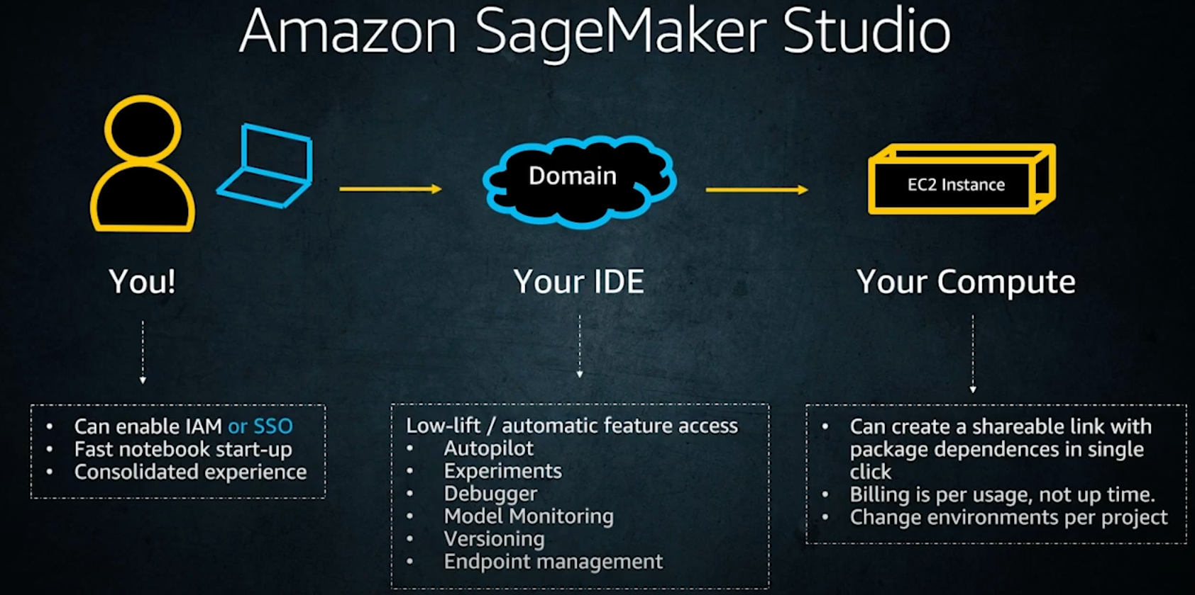
AWS SageMaker Studio Lab
Amazon SageMaker Studio Lab là một ứng dụng web trực tuyến miễn phí để học và thử nghiệm khoa học dữ liệu và máy học bằng cách sử dụng sổ ghi chép Jupyter.

Slide 9

AWS S3
Một dịch vụ lưu trữ đối tượng cung cấp khả năng mở rộng, tính sẵn có của dữ liệu, bảo mật và hiệu suất hàng đầu trong ngành.
Được sử dụng nhằm ngừng sử dụng cơ sở hạ tầng vật lý và lưu trữ dữ liệu với các lớp lưu trữ S3 giúp lưu giữ các đối tượng lâu dài ở mức giá thấp nhất.

Slide 10

AWS EC2
Mang đến nền tảng điện toán sâu rộng nhất, cùng với đó là hơn 500 phiên bản và tuyển tập bộ xử lý, dung lượng lưu trữ, kết nối mạng, hệ điều hành và mô hình mua hàng mới nhất để giúp bạn đáp ứng tốt nhất những nhu cầu về khối lượng công việc của mình.

Slide 11
Giới thiệu về đề tài

Slide 12

Đề tài: Nhận diện tên trong chứng minh nhân dân
Mô tả về thuật toán:
Chuẩn bị dữ liệu cho bài toán.
Gán nhãn. Sau khi hoàn thành quá trình gán nhãn, ta thu được tập .CSV gồm 2 trường là: tên ảnh và nhãn.
Đưa về dạng record để huấn luyện và đánh giá.
Tiến hành dự đoán và trả về từ có trong ảnh.

Slide 13
Chạy demo cách thực hiện đề tài

Slide 14
Thanks!
Cảm ơn thầy đã lắng nghe phần trình bày của nhóm chúng em!

